Slide 1


生物
课标版
第26讲 免疫调节

Slide 2


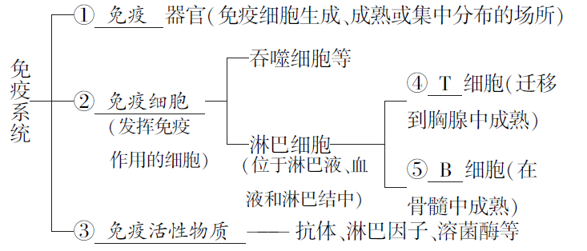
教材研读
考点一 免疫系统的组成与功能
一、免疫系统的组成
1.免疫系统的组成
(由免疫细胞或其他细胞产生的发挥⑥ 免疫 作用的物质)

Slide 3
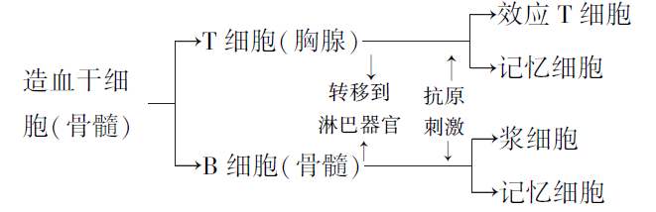

2.免疫细胞的起源与分化
二、免疫系统的防卫功能
1.非特异性免疫:人人生来就有,不针对某一类特定病原体。
(1)第一道防线:① 皮肤、黏膜及其附属结构 。
(2)第二道防线:体液中的杀菌物质(如溶菌酶)和② 吞噬 细胞。

Slide 4
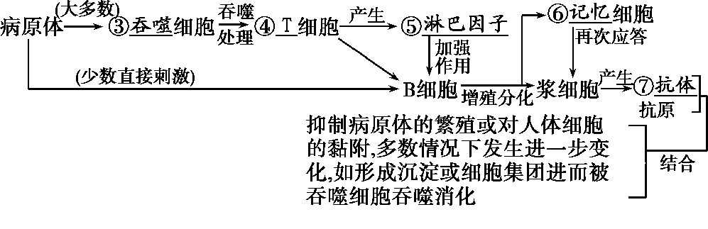
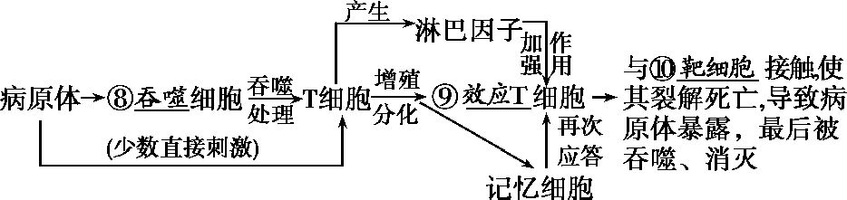
2.特异性免疫(第三道防线)
(1)体液免疫
(2)细胞免疫

Slide 5
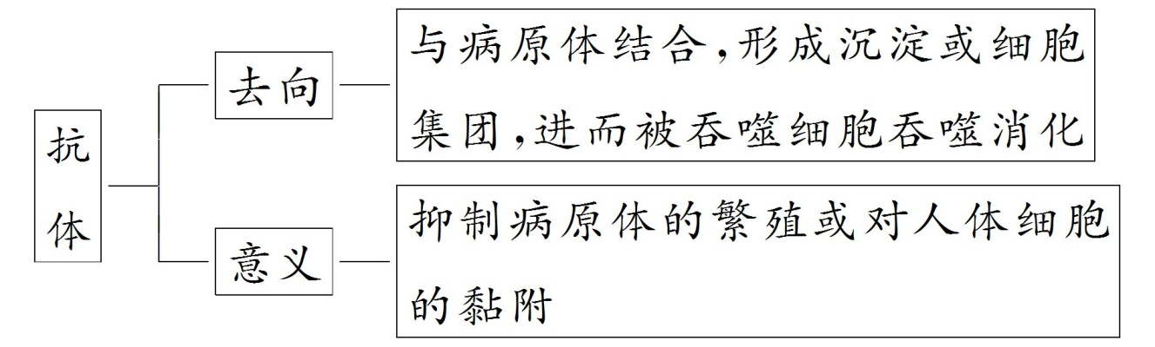
名师点拨 注意特异性免疫中各细胞或物质的作用
(1)吞噬细胞的作用:①摄取、处理病原体,暴露其特定抗原,并将抗原传
递给T细胞。②吞噬抗体与病原体结合形成的沉淀或细胞集团。
(2)
(3)记忆细胞:长时间保持对抗原的记忆,当该抗原再次入侵时,迅速增殖
分化,快速产生大量抗体。
(4)效应T细胞:与被病原体感染的宿主细胞密切接触,使之裂解,释放出
病原体。

Slide 6
三、免疫系统的监控和清除功能
监控并清除体内衰老、破损和 癌变 的细胞。

Slide 7
考点二 免疫功能异常与免疫应用
一、免疫功能异常
1.自身免疫病
(1)病因:防卫功能过强。
(2)病理:将① 自身物质 当作外来异物进行攻击。
(3)病例:类风湿性关节炎,系统性红斑狼疮。

Slide 8
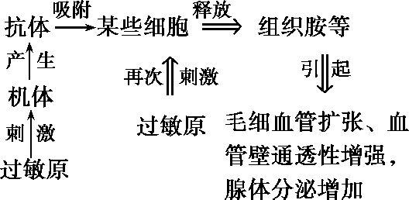
2.过敏反应
(1)病因:防卫功能过强。
(2)病理:
(3)特点:
a.发作② 迅速 ,反应③ 强烈 ,消退较快。
b.一般不会破坏组织细胞,也不会引起组织严重损伤。

Slide 9
c.有明显的④ 遗传 倾向和⑤ 个体差异 。
3.免疫缺陷病
(1)病因:防卫功能过弱。
(2)类型

Slide 10
二、免疫学应用
1.免疫预防:在免疫反应中疫苗相当于① 抗原 ,其作用是使机体产生
相应的② 抗体和记忆细胞 。
2.免疫检测:人工标记③ 抗体 ——检测追踪抗原在机体中的位置。
3.免疫治疗:人体患病条件下,通过输入抗体、淋巴因子等,增强人体抵
御病原体的能力。
4.器官移植中的应用
(1)器官移植的成败主要取决于器官供者与受者的④ 人类组织相容性抗原 (HLA)是否一致或相近。
(2)⑤ 免疫抑制剂 的应用,大大提高了器官移植的成功率。

Slide 11


1.判断免疫系统的组成与功能说法的正误。
(1)(2013课标Ⅱ,4A)淋巴细胞包括B细胞、T细胞和吞噬细胞。 (✕)
(2)浆细胞分泌抗体的过程不属于胞吐。 (✕)
(3)(2016四川理综,6C)病毒侵入机体后,能被内环境中的效应T细胞和浆
细胞特异性识别。 (✕)
(4)(2014海南单科,13A)唾液中的溶菌酶可杀死病原菌。 (√)
(5)(2014江苏单科,21D)人体内的吞噬细胞只参与非特异性免疫过程。
(✕)
(6)(2015课标Ⅱ,5A)抗体可以进入细胞消灭寄生在其中的结核杆菌。
(✕)

Slide 12
(7)(2015四川理综,5D)内环境中形成的抗原—抗体复合物可被吞噬细
胞吞噬消化。 (√)
(8)(2013北京理综,3A)病毒感染→人体T细胞分泌特异性抗体→清除病
毒。 (✕)
(9)在胸腺中发育成熟的T淋巴细胞可参与细胞免疫。 (√)
2.判断免疫异常与免疫应用说法的正误。
(1)(2014江苏单科,21C)过敏反应是人体特异性免疫应答的一种异常生
理现象。 (√)
(2)(2013重庆理综,4D)已免疫的机体再次接触青霉素后会发生自身免
疫反应。 (✕)
(3)HIV病毒主要攻击T细胞导致免疫功能严重缺陷。 (√)
(4)(2016江苏单科,13B)HIV的高度变异性,致使疫苗效果难以持久。
(√)

Slide 13
(5)(2016江苏单科,13D)HIV破坏免疫系统,机体无体液免疫应答,不能通
过检测抗体来诊断HIV感染。 (✕)
(6)(2015浙江理综,1B)艾滋病主要是通过唾液、食物和昆虫传播的。
(✕)
(7)(2015浙江理综,1C)HIV 的遗传物质直接整合到宿主细胞的染色体
中。 (✕)
(8)(2015浙江理综,1D)艾滋病患者的细胞免疫功能严重减退而体液免
疫功能不受影响。 (✕)
(9)(2015课标Ⅱ,5B)抗体抵抗病毒的机制与溶菌酶杀灭细菌的机制相
同。 (✕)
(10)(2015课标Ⅱ,5D)人感染HIV后的症状与体内该病毒浓度和T细胞数
量有关。 (√)

Slide 14

考点突破
突破一 免疫种类及过程的分析与判断
1.体液免疫与细胞免疫的比较
免疫类型 | 体液免疫 | 细胞免疫
作用对象 | 游离于体液中的抗原 | 被抗原侵入的宿主细胞、自身突变细胞和来自异体的移植组织器官
免疫细胞 | 主要是B细胞 | 主要是T细胞
免疫时间 | 过程较迅速,所需时间短 | 过程较缓慢,所需时间长
作用方式 | 浆细胞产生的抗体与相应的抗原特异性结合 | 效应T细胞与靶细胞密切接触
关系 | (1)对于外毒素,体液免疫发挥作用 (2)对于胞内寄生物,体液免疫先起作用,阻止寄生病原体通过血液循环而播散,当寄生病原体进入细胞后,细胞免疫将抗原释放,再由体液免疫最后清除 (3)若T细胞被破坏,则细胞免疫不存在,体液免疫也将大部分丧失

Slide 15
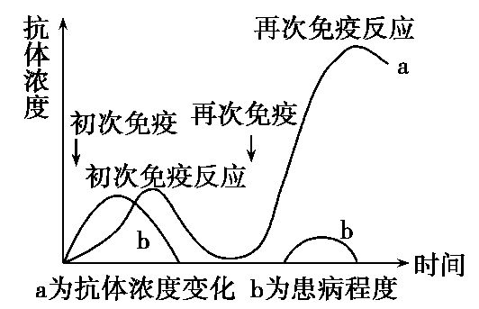
2.记忆细胞与二次免疫
(1)记忆细胞特点:可以在抗原消失后很长时间保持对这种抗原的记
忆。
(2)二次免疫反应:抗原再次入侵时,记忆细胞能迅速增殖分化,形成浆细
胞,快速产生大量抗体。
(3)二次免疫反应特点:更快、更高、更强,如下图:

Slide 16
3.突破免疫问题的七个误区
(1)吞噬细胞既参与非特异性免疫,又参与特异性免疫。
(2)T细胞既参与体液免疫,又参与细胞免疫。若T细胞缺失,细胞免疫功
能全部丧失,体液免疫功能部分保留。
(3)B细胞、T细胞、记忆细胞具有分裂、分化能力,而浆细胞和效应T
细胞不能再进行分裂、分化。
(4)浆细胞(效应T细胞)并非只来自于B细胞(T细胞)。浆细胞(效应T细
胞)的来源有两个,一是由B细胞(T细胞)增殖分化而来,二是由记忆细胞
增殖分化而来。
(5)由B、T细胞到效应细胞和记忆细胞的增殖分化过程中细胞的遗传
物质并未发生改变,细胞分化只是发生了基因的选择性表达。

Slide 17
(6)有关免疫细胞的三个“唯一”:唯一能产生抗体的细胞是浆细胞;唯
一没有识别功能的细胞是浆细胞;唯一能识别抗原但没有特异性识别功
能的细胞是吞噬细胞。
(7)抗原识别过程与细胞膜上的糖蛋白有关,效应T细胞与靶细胞接触,体
现了细胞膜的信息交流功能。靶细胞的裂解死亡属于细胞凋亡。

Slide 18

1.特异性免疫与非特异性免疫的判断
(1)溶菌酶杀菌一定是非特异性免疫,若在唾液中杀菌则为第一道防线,
若在血浆中杀菌则为第二道防线。
(2)消化道、呼吸道及皮肤表面等都是外界环境,在这些场所中所发生
的免疫都属于第一道防线,如胃酸杀菌等。
(3)吞噬细胞既能参与非特异性免疫,也能参与体液免疫和细胞免疫;T
细胞能参与细胞免疫和体液免疫。
(4)只要涉及抗体、记忆细胞、特异性识别抗原等均属特异性免疫。

Slide 19
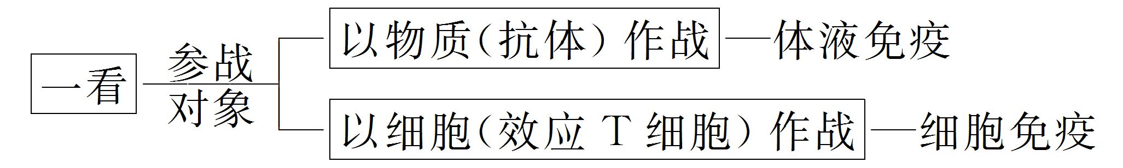
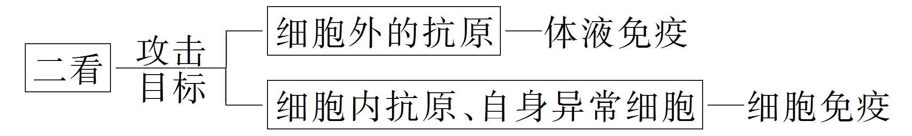
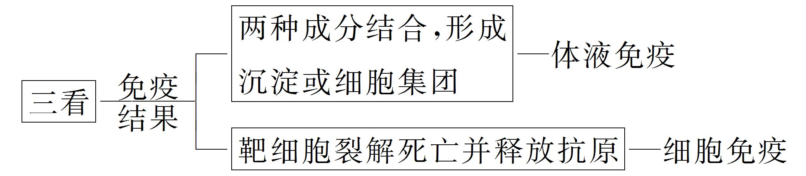
2.“三看法”辨别体液免疫与细胞免疫

Slide 20

考向一 依托基础判断,考查特异性免疫与非特异性免疫
1.(2017浙江台州选考科目质量评估,4)下列各项中,属于人体对抗病原
体第一道防线的是 ( )
A.吞噬细胞对病原体的吞噬
B.血浆蛋白对病原体的破坏
C.皮肤黏膜对细菌的阻挡作用
D.人体对外来器官的排异反应
答案 C 吞噬细胞对病原体的吞噬与血浆蛋白对病原体的破坏作用
都属于第二道防线,A、B错误;皮肤黏膜对细菌的阻挡作用属于人体对
抗病原体的第一道防线,C正确;人体对外来器官的排异反应是通过细胞
免疫来实现的,属于第三道防线,D错误。

Slide 21
2.(2017山西孝义第一次模考,17)下列不属于构成人体第三道防线的结
构或物质的是 ( )
①效应T细胞 ②黏膜 ③淋巴因子 ④抗体 ⑤红细胞 ⑥皮肤
⑦溶菌酶
A.②⑤⑥⑦ B.②④⑥⑦
C.①②⑤⑥ D.②③⑤⑥
答案 A 第三道防线为特异性免疫,主要是由免疫器官和免疫细胞借
助血液循环和淋巴循环而组成的,效应T细胞、淋巴因子和抗体均在特
异性免疫过程中发挥特定的作用;黏膜和皮肤构成人体的第一道防线;
红细胞不参与免疫系统的组成;溶菌酶参与非特异性免疫,A正确。

Slide 22
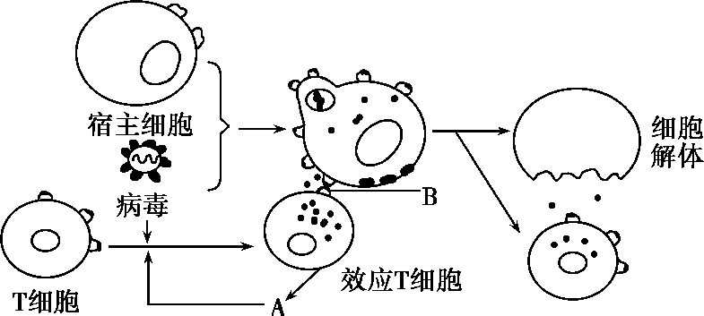
考向二 依托图示分析,考查体液免疫与细胞免疫
3.(2017河北邯郸一中第一次模考,19)高致病性禽流感病毒H₅N₁侵入人
体后可发生下图免疫反应(A、B为有关的物质 ),下列分析中正确的是
( )

Slide 23
A.禽流感病毒侵入机体后,能刺激T细胞的增殖和分化成效应T细胞,效应T细胞能产生抗体与病毒结合
B.A物质为抗体,最终将禽流感病毒H₅N₁清除
C.T细胞成熟于骨髓,它可分化成记忆细胞和效应T细胞
D.效应T细胞与靶细胞密切接触依赖B物质,B物质的化学本质是糖蛋白
答案 D 抗体是由浆细胞(效应B细胞)产生的,A错误;A物质为淋巴因
子,增强淋巴细胞的杀伤力,而不能清除抗原,B错误;T细胞在胸腺中成
熟,在抗原的刺激下,T细胞会增殖分化成记忆细胞和效应T细胞,C错误;
B物质具有识别功能,其化学本质是糖蛋白,效应T细胞能与靶细胞结合,
依赖于靶细胞膜上的糖蛋白,D正确。

Slide 24
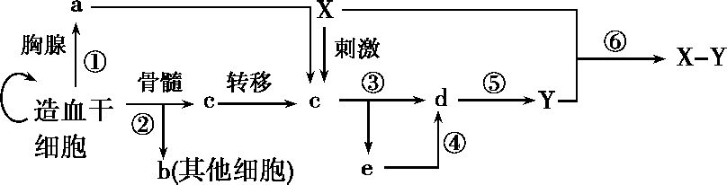
4.(2016湖南师大附中第二次月考,50)下图表示人体内某些淋巴细胞的
分化和免疫过程,数字表示过程,字母表示细胞或物质。请分析并回答:
(1)造血干细胞在胸腺和骨髓内转变为a、b、c等细胞的过程被称为
。a、b、c等细胞在形态、结构、生理功能上出现差别的根本
原因是 。
(2)③过程是在X的刺激和a细胞等的参与下共同完成的,这属于
。与③过程相比,④过程的应答特点是 。

Slide 25
(3)⑤过程的产物Y的化学本质是 ,参与其合成分泌的具膜结构
的细胞器有 等。
(4)若X是禽流感病毒,则患者彻底消灭X必须依靠a增殖分化的淋巴细
胞去裂解 。如果X是HIV,则由于图中 细胞大量死亡,
导致患者丧失一切免疫功能而死亡。
答案 (1)细胞分化 基因选择性表达 (2)体液免疫 反应更快、更
强
(3)蛋白质(球蛋白) 内质网、高尔基体、线粒体
(4)靶细胞(被病毒入侵的宿主细胞) a

Slide 26
解析 (1)造血干细胞转变为其他类型细胞的过程是细胞分化。分化后
的细胞在形态、结构和功能上出现差别的根本原因是基因的选择性表
达。(2)由图可知a是T细胞,c是B细胞,X是抗原,e是记忆细胞,d是浆细胞,
Y是抗体,在抗原和T细胞分泌的淋巴因子的作用下淋巴B细胞增殖分化
产生浆细胞和记忆细胞,这属于体液免疫。④过程是记忆细胞快速增殖
分化为浆细胞等,较③过程此过程的应答特点是反应更快、更强。(3)Y
是抗体,化学本质是蛋白质,属于分泌蛋白,是在核糖体上合成,在内质网
进行初步加工,在高尔基体进行再加工,全程需要线粒体供能,核糖体是
无膜的细胞器,所以有膜的细胞器是内质网、高尔基体、线粒体。(4)
禽流感病毒入侵到细胞内,需要效应T细胞将靶细胞裂解掉,使抗原失去
寄生的场所,最终与抗体结合后被吞噬细胞吞噬消化。HIV病毒攻击的
是人的T细胞,即图中的a,因为T细胞参与细胞免疫和体液免疫,所以患
者几乎丧失一切特异性免疫功能。

Slide 27
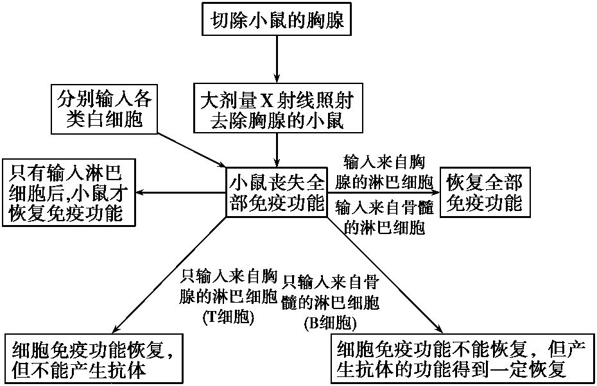
突破二 免疫功能异常的实例分析
1.基于胸腺的免疫功能缺陷分析
(1)实验操作
(2)讨论:切除胸腺,细胞免疫全部丧失,只保留部分体液免疫。

Slide 28
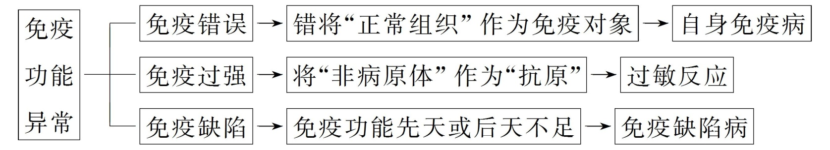
2.快速确定三种免疫功能异常类型

Slide 29
考向一 依托实例分析,考查免疫功能异常
1.(2013海南单科,11,2分)某种链球菌的表面抗原与心脏瓣膜上某物质
结构相似。被该链球菌感染后,机体通过免疫系统抵御该菌时可能引发
某种心脏病。与这种心脏病致病机理最为相似的是 ( )
A.肝移植引起排斥反应
B.接触某些花粉引起皮肤荨麻疹
C.HIV破坏淋巴细胞引起艾滋病
D.免疫系统“敌我不分”引起系统性红斑狼疮
答案 D 被该链球菌感染后,机体通过免疫系统抵御该菌时可能引发
某种心脏病,这种心脏病被称为自身免疫病,系统性红斑狼疮也属于自
身免疫病,D正确。

Slide 30
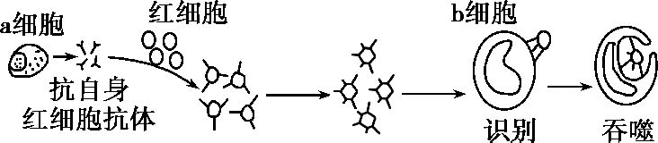
2.(2017河南新乡一中月考,35)如图表示人体内某种免疫失调病的致病
机理。据图判断下列叙述正确的是 ( )
A.a细胞是浆细胞,其对红细胞具有特异性识别作用
B.红细胞膜上的抗原与抗红细胞抗体特异性结合
C.b细胞是效应T细胞,特异性地裂解抗原—抗体复合物
D.花粉过敏反应与该免疫失调病的致病机理相同

Slide 31
答案 B 图中a细胞产生了抗体,为浆细胞,其产生的抗体对红细胞具
有特异性识别作用,能与红细胞膜上的抗原特异性结合,A错误、B正确;
b细胞是吞噬细胞,能够吞噬抗原—抗体复合物,C错误;该病是自身免疫
病,不是过敏反应,D错误。

Slide 32
考向二 借助实验实例,考查免疫器官的功能探究
3.(2016河北唐山滦南一中第一次月考,11)甲、乙、丙三组小鼠不同的
免疫器官被破坏,其中甲组仅有体液免疫功能,乙组和丙组丧失了特异
性免疫功能。现给三组小鼠分别输入造血干细胞,发现仅有乙组恢复了
细胞免疫功能,出现这些现象的原因是 ( )
A.甲组骨髓被破坏,乙组胸腺被破坏,丙组骨髓和胸腺均被破坏
B.甲组胸腺被破坏,乙组骨髓被破坏,丙组骨髓和胸腺均被破坏
C.乙组骨髓被破坏,丙组胸腺被破坏,甲组骨髓和胸腺均被破坏
D.丙组骨髓被破坏,甲组胸腺被破坏,乙组骨髓和胸腺均被破坏

Slide 33
答案 B 造血干细胞在骨髓中分化发育成B细胞,在胸腺中分化发育
成T淋巴细胞,B淋巴细胞主要用于体液免疫,T淋巴细胞参与细胞免疫
和体液免疫。甲组仅有体液免疫功能,说明胸腺被破坏。输入造血干细
胞后乙组恢复了细胞免疫,说明骨髓被破坏;输入造血干细胞后丙组仍
然丧失特异性免疫功能,说明骨髓和胸腺均被破坏。

